Slide 1
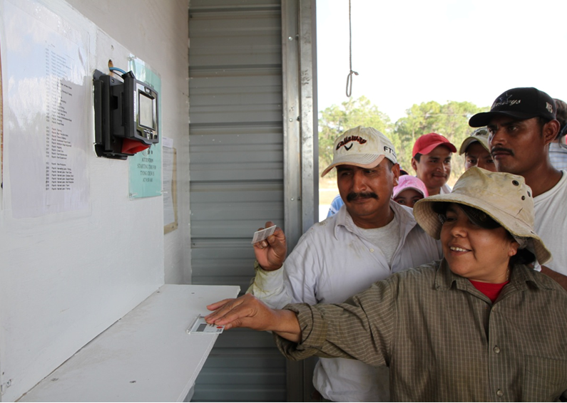
Révision de la clause du Code de base relatif aux heures de travail proposé par l’ETI
Résumé des recommandations
Photo offerte par le Programme pour une alimentation équitable (FFP)
www.fairfoodstandards.org

Slide 2
Calendrier - 2014
1er avril
Avril-Sept.
1er septembre
1er décembre
Lancement du nouveau texte
Les entreprises se préparent à la mise en œuvre
Les entreprises commencent à mettre en œuvre le nouveau texte
Tous les audits sociaux utilisent le nouveau texte

Slide 3
Pourquoi est-il important de gérer les heures de travail ?
Les études ont démontré que le fait de travailler plus de 48 heures par semaine :
était mauvais pour la santé des travailleurs
réduisait la productivité et la qualité du travail
engendrait du stress
permettait difficilement au travailleur de prendre soin de leurs enfants et des personnes dépendantes à leur charge

Slide 4
Pourquoi avons-nous revu notre clause relative aux heures de travail
Pour permettre aux employeurs de mieux comprendre et gérer les heures de travail
Pour plus de souplesse en ce qui concerne le nombre d'heures supplémentaires autorisées tout en garantissant que la durée globale du temps de travail ne soit excessive
Afin de clarifier l'usage de certains termes

Slide 5
Le nouveau texte
6.1 Les heures de travail doivent être conformes à la législation nationale, aux conventions collectives, et aux dispositions énoncées dans les paragraphes compris entre 6.2 et 6.6 ci-dessous. Le paragraphe qui offre le plus de protection pour les travailleurs sera retenu. Les paragraphes compris entre 6.2 et 6.6 sont basés sur les normes internationales du travail.
6.2 Les heures de travail, à l'exclusion des heures supplémentaires, doivent être définies dans un contrat, et ne doivent pas dépasser 48 heures par semaine*
6.3 Aucune heure supplémentaire ne doit être imposée. Les heures supplémentaires doivent être utilisées de manière responsable, en tenant compte de tous les éléments suivants : l'importance, la fréquence de celles-ci ainsi que les heures effectuées par les travailleurs individuels et l'ensemble de l'effectif. Elles ne doivent pas être utilisées pour remplacer le travail régulier. Les heures supplémentaires doivent toujours être rémunérées à un taux majoré qui ne devrait pas être inférieur à 125% du taux normal de rémunération.
6.4 Le total des heures effectuées pour toute période de 7 jours ne doit pas dépasser 60 heures, sauf lorsqu'elles sont couvertes par la clause 6.5 ci-dessous.
6.5 Les heures de travail pourront dépasser 60 heures pour toute période de 7 jours uniquement en cas de circonstances exceptionnelles, lorsque toutes les conditions suivantes sont remplies :
la législation nationale le permet ;
une convention collective qui a été librement négociée par une organisation de travailleurs représentant une importante partie de l'effectif.
des garanties appropriées sont prises pour protéger la santé et la sécurité des travailleurs ; et
l'employeur peut démontrer que des circonstances exceptionnelles s'appliquent comme notamment des pics de production inattendus, des accidents ou des situations d'urgence.
6.6 Les travailleurs doivent pouvoir bénéficier d'au moins un jour de congé par période de 7 jours ou, lorsque la législation nationale l'autorise, de 2 jours de congé pour chaque période de 14 jours.

Slide 6
Le nouveau texte
Annotation en bas de page :
« Les normes internationales recommandent la réduction progressive des heures de travail normales, pour éventuellement atteindre 40 heures par semaine, sans que cette diminution de la durée du temps de travail n'entraîne une réduction de salaire pour les travailleurs. »
Ceci ne fait pas partie des exigences du Code de Base, mais on encourage les employeurs à essayer d'appliquer ces normes.

Slide 7
Quels sont les principaux changements ?
Les heures supplémentaires :
doivent être « utilisées de manière responsable »
doivent être effectuées sur la base du volontariat et « tenir compte de tous les éléments suivants : l'importance, la fréquence de celles-ci ainsi que les heures travaillées par les travailleurs individuels et l'ensemble de l'effectif »
« ne doivent pas être... utilisées pour remplacer le travail régulier »
doivent être « rémunérées à un taux recommandé qui ne devrait pas être inférieur à 125% du taux de base de rémunération »

Slide 8
Quels sont les principaux changements ?
« Le total des heures effectuées par semaine ne pourra pas dépasser les 60 heures »
Ancienne version
48 heures
12 heures
Heures de base
Heures supplémentaires
(par ex. les heures supplémentaires ne peuvent pas dépasser plus de12 heures quelles que soient les heures de base travaillées)
Nouvelle version
60 heures au total
Heures de base + heures supplémentaires
(par ex. les heures supplémentaires peuvent représentées plus de 12 heures si les heures de base effectuées sont inférieures à 48 heures)

Slide 9
Quels sont les principaux changements ?
Dans certaines circonstances exceptionnelles, il est possible de dépasser les 60 heures de travail - mais uniquement si tous les quatre critères suivants sont remplis :
la législation nationale le permet ;
une convention collective qui a été librement négociée par une organisation de travailleurs représentant une importante partie de l'effectif le permet ;
des garanties appropriées sont prises pour protéger la santé et la sécurité des travailleurs ; et
l'employeur peut démontrer que des circonstances exceptionnelles s'appliquent comme notamment des pics de production inattendus, des accidents ou des situations d'urgence.

Slide 10
Que dois-je faire à présent ?
Discuter des changements avec les représentants des travailleurs et négocier à nouveau des conventions collectives selon la nécessité
Examiner et revoir les politiques des ressources humaines afin de répondre au nouveau texte proposé par l’ETI
Examiner et revoir le processus que vous utilisez pour gérer les heures de travail (telles que la planification de la production pour éviter les longs horaires)

Slide 11
Que dois-je faire à présent ?
Documenter vos mises à jour afin qu'elles puissent être communiquées et contrôlées
Communiquer clairement, précisément et régulièrement vos mises à jour à vos clients/fournisseurs, travailleurs et à leurs représentants
Surveiller régulièrement les politiques et les processus actualisés relatifs aux heures de travail pour s'assurer qu'ils fonctionnent correctement
Effectuer des ajustements s'ils ne fonctionnent pas efficacement

Slide 12
Que dois-je faire à présent ?
NB : Si vous avez recours à des travailleurs et travailleuses à domicile, assurez-vous que votre processus révisé s'applique également à eux afin de répondre aux nouvelles exigences.

Slide 13
Conseils pour réduire les heures de travail
Établir des programmes et des objectifs de production raisonnables avec des taux d'efficacité réalistes en fonction de la main d'œuvre
Coordonner étroitement les plans des RH et les objectifs de production
Améliorer continuellement les compétences des travailleurs grâce à la formation, le tutorat et une assistance professionnelle
Améliorer la communication avec les superviseurs et les supérieurs hiérarchiques et entre les supérieurs hiérarchiques et les travailleurs
Constituer une équipe composée de syndicalistes/représentants des travailleurs afin de contrôler les changements et de fournir une rétroaction

Slide 14
Où puis-je obtenir plus d'informations ?
Ethical Trading Initiative : www.ethicaltrade.org/eti-base-code/working-hours
Le service d'assistance de SEDEX (si vous êtes adhérant(e)) : www.sedexglobal.com/about-sedex/contact-us
Les syndicats locaux
Le ministère du travail dans votre pays ou un organisme équivalent
Vos clients - surtout s'ils sont membres de l'ETI

Slide 15
Merci
L'Ethical Trading Initiative (ETI) est une organisation leader réunissant entreprises, syndicats et ONG. Sa mission est de promouvoir le respect des droits des travailleurs dans le monde entier.
Notre vision est celle d'un monde où tous les travailleurs seraient à l'abri de l'exploitation et la discrimination, et où ils bénéficieraient de liberté, de sécurité et d'équité.
Ethical Trading Initiative 8 Coldbath Square Londres EC1R 5HL Royaume-Uni
T +44 (0) 20 7841 4350 F +44 (0) 20 7833 1569 eti@eti.org.uk

